Slide 1
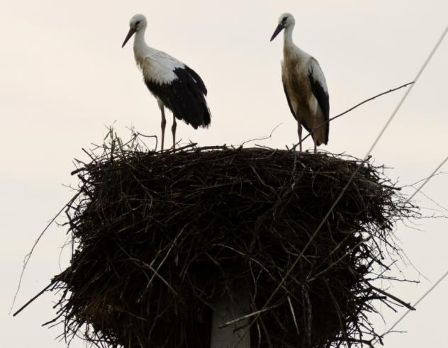
Птичьи разговоры
Подготовила учитель начальных классов
первой квалификационной категории
МБОУ Михайловская СОШ
Панамарчук Жанна Владимировна

Slide 2
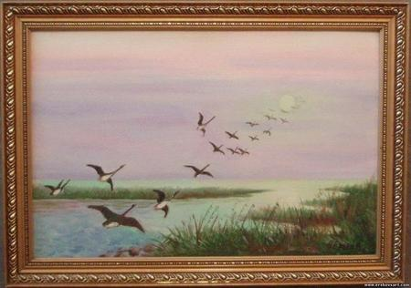
Птицы улетают.
Птиц провожают в дорогу леса:
Долгое эхо летит в небеса.
Птиц провожают в дорогу луга:
Выросли травы в большие стога.
Даже вослед им, как будто крылом,
Пугало машет пустым рукавом.
В. Степанов.

Slide 3
Конкурс «Загадки».
Воробей
Я весь день ловлю жуков,
Ем букашек, червячков.
Зимовать не улетаю, под карнизом обитаю.

Slide 4
Синица
Спинкою зеленовата,
Животиком желтовата,
Чёрненькая шапочка
И полоска шарфика.

Slide 5
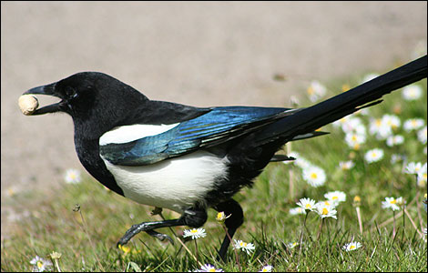
Сорока
Непоседа пёстрая,
птица длиннохвостая,
Птица говорливая,
самая болтливая.
Вещунья белобока,
а зовут её …

Slide 6
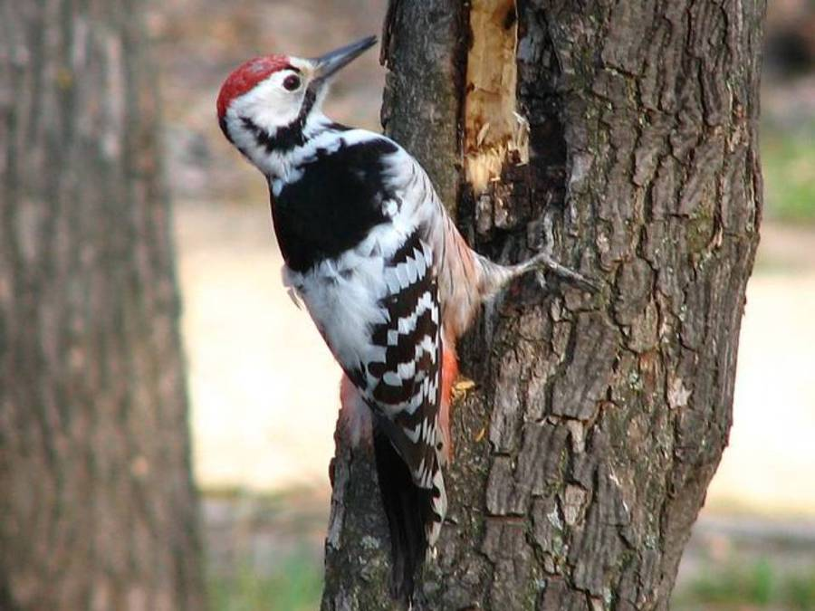
Дятел
Я по дереву стучу,
червячка добыть хочу,
Хоть и скрылся под корой –
Всё равно он будет мой!

Slide 7
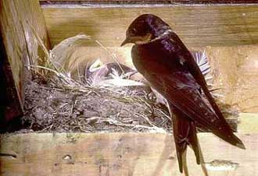
Ласточка
Прилетает к нам с теплом,
Путь, проделав длинный,
Лепит домик под окном
Из травы и глины.

Slide 8
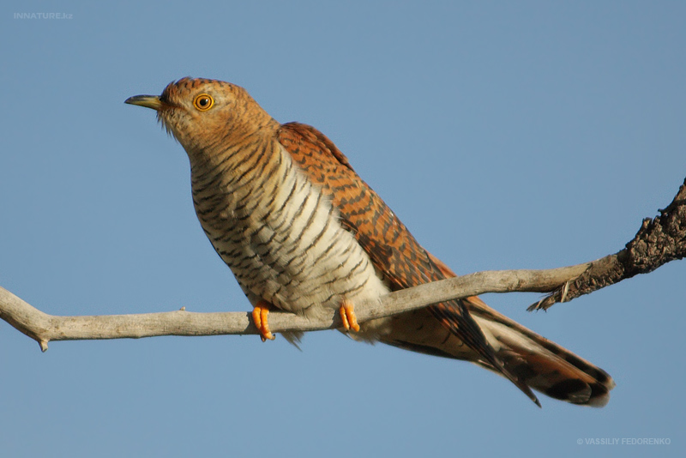
Кукушка
Не ворона, не синица,
как зовётся эта птица?
Примостилась на суку –
Раздалось в лесу
«ку-ку»!

Slide 9
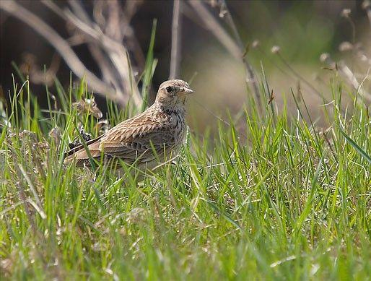
Жаворонок
Гнездо своё он в поле вьёт,
Где тянутся растения.
Его и песни и полёт
Вошли в стихотворения!

Slide 10
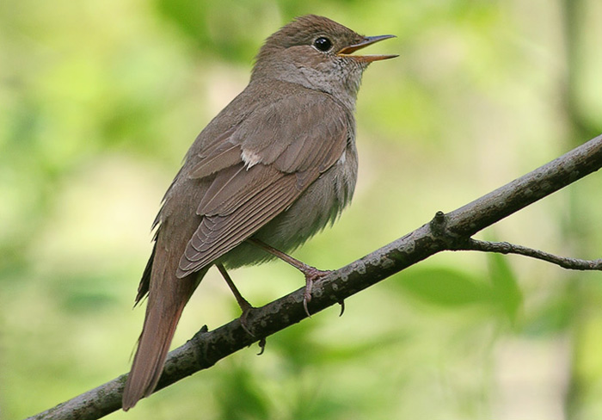
Соловей
Кто без нот и без свирели
Лучше всех выводит трели,
Голосистей и нежней?
Кто же это?

Slide 11
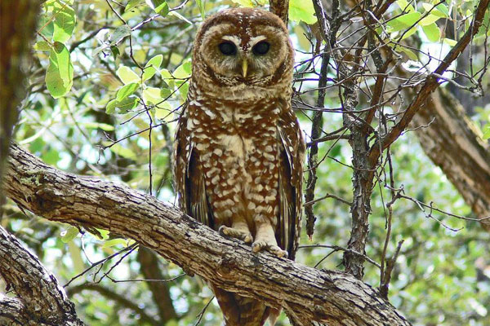
Всю ночь летает –
мышей добывает.
А станет светло –
спать летит в дупло.
Сова

Slide 12
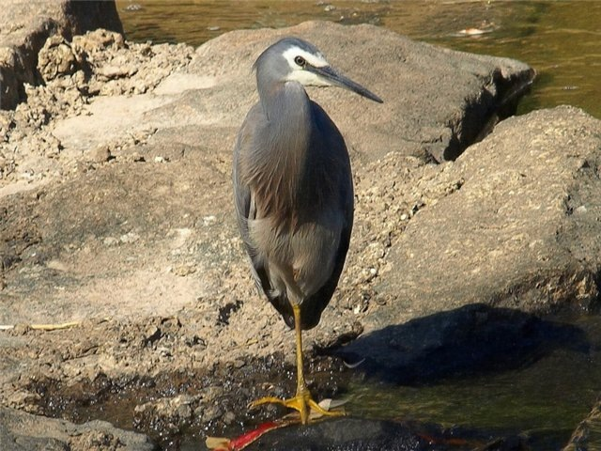
Цапля
На одной ноге стоит,
В воду пристально глядит.
Тюкнет клювом наугад –
Ищет в речке лягушат.

Slide 13
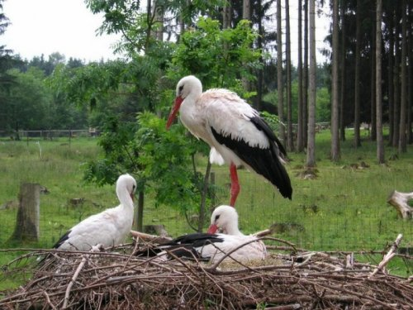
Аист
Это старый наш знакомый:
Он живёт на крыше дома
Длинноногий. Длинноносый,
Длинношеий, безголосый.
Он летает на охоту
За лягушками к болоту.

Slide 14
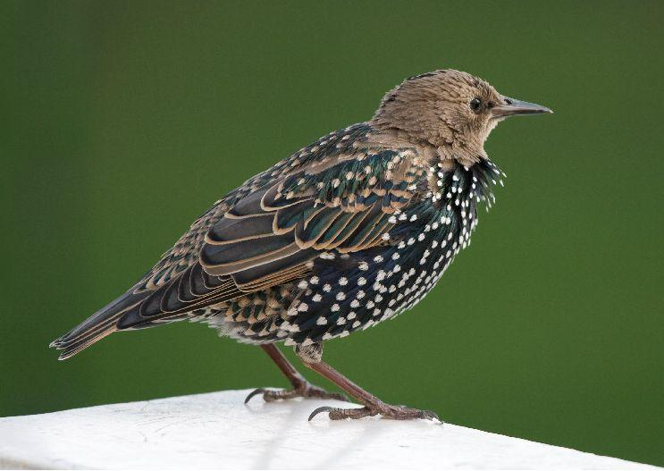
Скворец
На шесте весёлый дом
С круглым маленьким окном.
Чтоб уснули дети, дом качает ветер.
На крыльце поёт отец –
он и лётчик и певец.

Slide 15
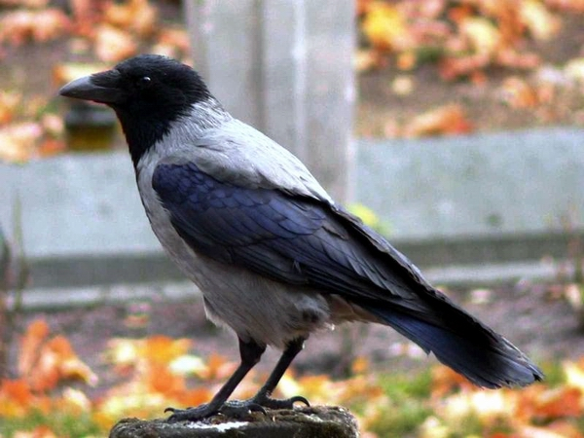
Ворона
На дереве сидела я
И сыр во рту держала,
А мимо дерева лиса
Близёхонько бежала.

Slide 16
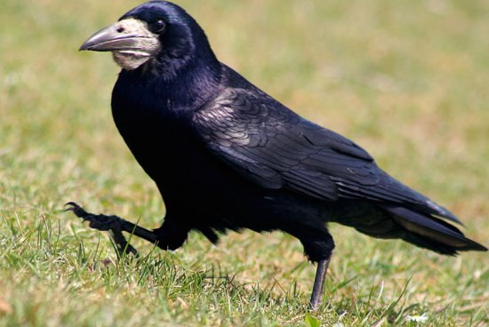
Грач
Что за весенняя чёрная птица
Любит за плугом ходить и кормиться?
Что за весенняя чёрная птица
Прямо на трактор чуть не садится?

Slide 17
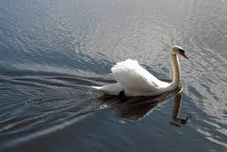
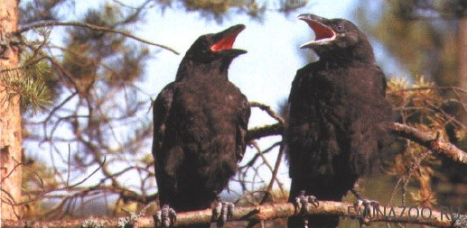
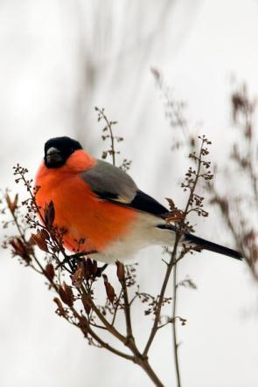
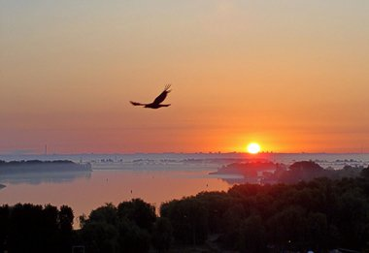
Удивительное из жизни птиц!

Slide 18
1
Курица
2
Утка

Slide 19
1
Дрофа
2
Страус

Slide 20
1
Воробей
2
Колибри

Slide 21
Перепёлка
1
2
Тупик

Slide 22
2
Деряба
1
Кукушка

Slide 23
1
Горихвостка
2
Поползень

Slide 24
1
Дрозд
2
Клест

Slide 25
1
Филин
2
Сова

Slide 26
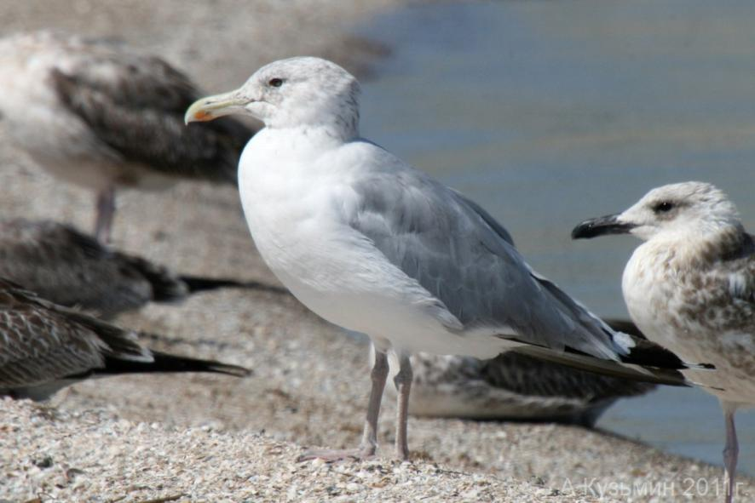
2
Малая крачка
1
Сорока

Slide 27
1
Сокол
2
Орёл

Slide 28
Друзья! Вот и подошло к финалу наше путешествие. Надеюсь вам понравилось, и вы узнали много нового о птицах живущих в Ростовской области.
Спасибо за внимание!

